Slide 1
VVE
Voor- en vroegschoolse educatie
Les 6

Slide 2
Terugblik
Goede vakantie gehad allemaal?
Vorige keer spel bij kinderen van vier tot acht en kinderen van acht tot twaalf

Slide 3
Vandaag
Verdieping op spelen
Doelen →
Na deze les kan je tenminste drie punten opnoemen waar spel voor zorgt
Na deze les kan je de ontwikkelingsfases van Piaget benoemen

Slide 4
Spelen is ontwikkelen herhaling
Spel is een belangrijke motor voor de algehele ontwikkeling van kinderen. Kinderen spelen niet om te leren, maar leren door te spelen.
Spelenderwijs groeien kinderen op alle ontwikkelingsgebieden, zoals motorisch, emotioneel en cognitief. Gebrek aan spel kan zelfs leiden tot onderontwikkeling.
Essentiële spelvaardigheden zijn bijvoorbeeld oefenen, de ander ontdekken, fantaseren, experimenteren en informatie verwerken.

Slide 5
8.1 motor van ontwikkelen
Spelen is:
Oefenen
Informatie verwerken
De ander ontdekken
Regisseren
Imiteren en identificeren
Onderzoeken en experimenteren
fantaseren

Slide 6
8.2 spelontwikkeling
Als je kijkt naar de ontwikkeling van spel, dan kun je daarin specifieke zaken herkennen.
Parallel spel = naast elkaar spelen, nog niet samen spelen
Toekijkend spel komt na parallel spel → steeds meer interesse in samenspelen
associatief spel → kinderen delen speelgoed, maar hebben nog geen gezamenlijk einddoel, het lijkt alsof ze samenwerken maar dit is nog niet helemaal zo
coöperatief spel → kinderen hebben een gezamenlijk doel

Slide 7
Piaget
De Zwitsers psycholoog Jean Piaget (1896-1980) bestudeerde uitgebreid de denkontwikkeling van kinderen. Via allerlei vernuftige proeven maakte hij duidelijk hoe het denken van het kind evolueert van baby tot jongvolwassene. Piaget kwam tot het beschrijven van een algemene groeilijn voor de cognitieve ontwikkeling.

Slide 8
Ontwikkelingsfasen volgens Piaget
Piaget zegt dat de spelontwikkeling in fasen verloopt. De fasen ontwikkelen zich naast elkaar, gedurende het hele leven.
De fasen zijn niet universeel, niet iedereen bereikt de laatste fase. Tijdens het spelen, passen kinderen hun spel aan aan de omgeving. Ze laten zich daardoor beïnvloeden.
Voor de ontwikkeling van spel is het daarom van belang steeds nieuwe elementen toe te voegen.

Slide 9
Uitgangspunt Piaget
Piagets uitgangspunt is dat de mens een cognitief actief wezen is dat kennis niet gewoon ‘krijgt’, maar deze zelf ‘opbouwt’ door ervaringen. De omgeving stimuleert het kind en daagt het uit, maar uiteindelijk is het het kind zélf dat kennis construeert vanuit ervaringen.

Slide 10
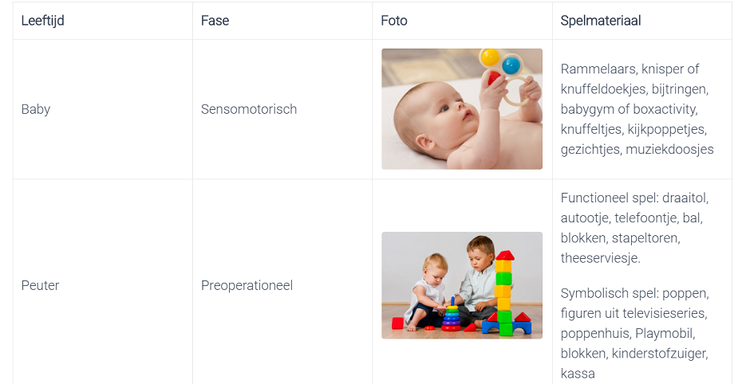
Ontwikkelingsfasen Piaget

Slide 11
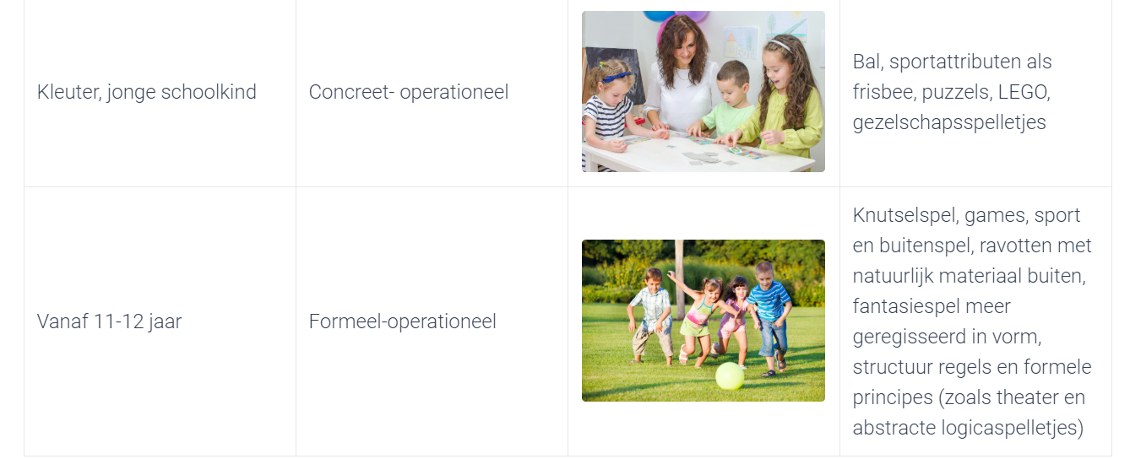

Slide 12
Ontwikkelingsfasen van Piaget: Sensomotorische fase (0 t/m 2 jaar)
Wanneer zintuigen (sensoren) en bewegen het spel bepalen, spreek je van sensomotorisch spel.
Sabbelen is voor de baby zijn lust en zijn leven, dit noem je oraal georiënteerd spel.
Kijken naar een bewegend mobiel vindt een baby heerlijk, hij ervaart vormen en kleuren.
Manipulerend spel is spel waarbij het eigen handelen en het effect ervan wordt geoefend. Bijvoorbeeld: ‘Hé, die rammelaar klinkt leuk, dus nog eens proberen’.

Slide 13
Sensomotorische fase (0 t/m 2)
Leert door bewegen en zintuigen te gebruiken
Leert door doen te denken
Objecten die zich niet in het gezichtsveld bevinden, bestaan niet.

Slide 14
Pre- operationele fase (2 tot 7 jaar)
In de pre- operationele fase kun je een aantal kenmerken van spel onderscheiden.
Zo is het spel van peuters functioneel spel. Dit wil zeggen dat peuters nu bijvoorbeeld ‘weten’ wat de functie van een bal is en hoe ze een toren kunnen bouwen met blokken. In deze fase heeft spel nog geen vaste structuur of vorm, die per se leiden tot concrete handelingen (bijvoorbeeld koekjes bakken).
Het spel gaat alle kanten op. Vandaar het begrip pre- operationeel. Spel dat niet doelgericht is, maar wordt ingegeven door toevallige gebeurtenissen, noem je associatief spel. Onderweg in het spel worden de ‘koekjes’ ineens ‘cadeautjes’ wanneer oma langskomt.
Ook het animisme en het magische denken vallen binnen deze fase

Slide 15
Pre- operationele fase (2 t/m 7)
Egocentrisch; kan zich niet in een ander verplaatsen
Fantasie en werkelijkheid wordt door elkaar gehaald.
Zij denken niet met verstand (rationeel), maar met gevoel (intuïtief)
Groeit toe naar rationeel en logisch denken aan het einde van deze fase
Zie wat er gebeurt als losse gebeurtenissen. Kunnen nog geen verbanden leggen

Slide 16
Concreet- operationele fase (7 tot 11a12 jaar)
In de concreet-operationele fase wordt spel niet alleen gevoelsmatig en via de zintuigen verwerkt, maar ook rationeel (verstandelijk).
Vanaf 3-4 jaar concretiseren kinderen informatie over de wereld in het spel. Het hoort te kloppen: een huis is recht.
Kleuters benoemen een doel: ze combineren spelmateriaal en ordenen een ‘echte’ situatie in het spel.

Slide 17
Concreet operationeel (7 t/m 11a12)
Kind kan verband leggen tussen losse gebeurtenissen en kent de betekenis van oorzaak en gevolg.
Weet dat hij/zij de gebeurtenissen zelf kan beïnvloeden
Kanblokken sorteren, maar kan niet abstract denken. (over dingen die je niet kunt zien)
Magisch denken veranderd in logisch denken. Kinderen denken concreet; over wat zij kunnen zien en aanraken.

Slide 18
Formeel- operationele fase (vanaf 12 jaar)
Het kind is in staat het perspectief van anderen te begrijpen tijden het spel. Dit betekent dat de sociale vaardigheden groter worden.
Het kan ook goed samenspelen met anderen. Samenspelen stimuleert ook de zelfcontrole van het kind. Kinderen leren bijvoorbeeld om tegen hun verlies te kunnen. Ook kunnen ze zich aanpassen aan de groep.
Kinderen begrijpen dat ze niet altijd hun zin kunnen doordrijven tijdens het spelen.

Slide 19
Formeel- operationeel (12+)
Het kind leert abstract te denken, bijvoorbeeld over onderwerpen zoals de toekomst en het geloof.
Het kind kan een probleem in verschillende stukjes scheiden zodat het beter oplossingen kan bedenken.
Rond 15 is de cognitieve ontwikkeling voltooid. De patronen zijn aangelegd, maar het kind ontwikkelt zich nog verder. Dat is uitbreiding van wat er is.

Slide 20
Je hebt: receptief spel, oefenspel en experimenteerspel
Bij receptief spel nemen kinderen informatie op vanuit de buitenwereld en leren deze informatie te verwerken. Denk aan het luisteren naar muziek, het bekijken van films en het lezen van boeken. Opname van informatie gaat spelenderwijs.
Experimenteerspel is spel waarbij kinderen spelend ontdekken en experimenteren. Bijvoorbeeld in het bos ravotten en een hut bouwen. Het kind ervaart de wereld en ontdekt zo eigenschappen van zichzelf en van anderen, maar ook van materialen, middelen en dieren.
Bij oefenspel probeert het kind een beweging onder de knie te krijgen. Het accent ligt op het herhaald uitvoeren van bewegingen. Door oefenspel leert het kind zijn lichaam kennen en ontwikkelt het spieren en motoriek. Manipuleren en construeren is niet iets dat alleen kinderen nodig hebben. Ook volwassenen hebben een periode van vrij experimenteren nodig, wanneer iets nieuws hun pad kruist.

Slide 21
Opdracht
Bedenk voor jezelf wat per fase van Piaget een goed spel zou kunnen zijn.
Daarna verder met spellenboek

Slide 22
Afsluiting
Nabespreking opdrachten
Volgende week:
Thema 8 boek PW1 Spelen is ontwikkelen
8.2, 8.5, 8,6 en 8,7

